Slide 1
Электронный, образовательный маршрут для детей 5-6 лет на тему: «Цветные опыты и эксперименты»
Автор: Биркли И.С.

Slide 2
«эксперимент» происходит от греческого слова «экспериментум», что переводится как «проба, опыт».
Экспериментирование — это эффективная деятельность, направленная на развитие познавательной активности дошкольников.
«Эксперимент…- планомерное проведение наблюдения. Тем самым человек создаёт возможность наблюдений, на основе которых складывается его знание о закономерностях в наблюдаемом явлении» («Краткая философская энциклопедия» 1994).
«Эксперимент… -чувственно-предметная деятельность
в науке; в более узком смысле слова – опыт,
воспроизведение объекта познания,
проверка гипотез и т.п.». («Советский
энциклопедический словарь», 1987).

Slide 3
Уважаемые родители, предлагаем вашему вниманию электронный образовательный маршрут на тему «Опыты и эксперименты».
Который не только расширит кругозор Вашего ребенка, но и даст возможность провести время с пользой!
Для вашего удобства мы разделили маршрут на части. Каждый день вам будет предложено пройти новые
задания по маршруту совместно с детьми.

Slide 4
ДЕНЬ 1
Домашняя Лава Лампа - забавный и интересный химический эксперимент для детей и взрослых
Пройдите по ссылке и ознакомьтесь с порядком проведения опыта. Повторите опыт вместе со своим ребенком.
https://yandex.ru/video/preview/7255768927177296955
Вывод: вода и масло не смешиваются между собой, так как плотность воды больше чем плотность масла. (вода тяжелее масла)

Slide 5
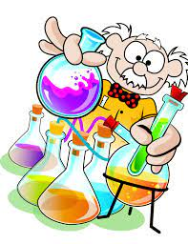
ДЕНЬ 2
Определите, чем искусственный снег отличается от настоящего.
https://www.youtube.com/watch?v=vgEatkjtfSE
Подробно опишите и сравните свойства полученного снега.

Slide 6
ДЕНЬ 3 Этот опыт покажет, как вода движется по стеблям растений и как она попадает в листья. https://www.youtube.com/watch?v=W-QjyqBw_aA Вывод: листья капусты окрасились в цвета пищевого красителя, значит, вода движется по растениям.

Slide 7
ДЕНЬ 4
Дать ребенку элементарные преставления о природном явлении – вулкан. И попробовать сделать «Вулкан» в домашних условиях.
https://www.youtube.com/watch?v=tXe2lffJoGs
https://youtu.be/U3Vzw2GQb4A?si=GY8K4IJCJ1sxK97m

Slide 8
ДЕНЬ 5
Этот опыт (эксперимент) достаточно легкий и детей он неизменно приводит в восторг, и они готовы его повторять вновь и вновь! Наглядно показать взаимодействие щелочи с кислотой (реакцию нейтрализации).
https://yandex.ru/video/preview/3418519475180535611

Slide 9
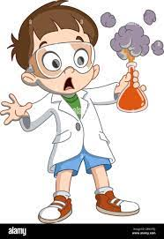
Уважаемые родители, мы с Вами увидели и узнали только самую малую часть из того, чем можно заинтересовать ребенка, играя с ним дома и развивая его.

